Slide 1
Nivelamento
Aula 1: Introdução a operadores e strings

Slide 2

Apresentação

Slide 3

Olá!
Gabriel Martins
31 anos
Sou de BH (sim eu falo uai :p)
Estatístico e Engenheiro de Produção
Trabalho atualmente na PBH
Amo estatística, dados e programar
Gosto de jogar BG ou jogos (coop), caminhar, ir em restaurantes, ver séries e cozinhar
gmartins@digitalhouse.com

Slide 4

E vcs?
Nome?
Idade?
Onde mora?
Formação?
Motivação sem ser DS?
Hobbies?

Slide 5

O que você precisa ter/saber para esta aula?
Python instalado,
Função print,
Formatação de strings,
Leituras de erros.

Slide 6

Qual o tema da aula de hoje?
Variáveis e Funções: Operadores, strings e erros.
Variáveis e Funções: Funções built-in e casting.
Controle de Fluxo: Operadores, Listas, condicionais, loops e bibliotecas.
Controle de Fluxo: Funções personalizadas.

Slide 7
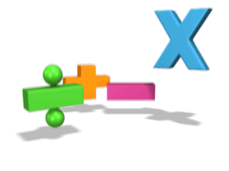
Operadores em Python

Slide 8

Operadores matemáticos
Adição: 1 + 2
Subtração: 1 - 2
Multiplicação: 1 * 2
Divisão:
Inteiros: 1 // 2
Resto: 1 % 2
Exata: 1 / 2
Potenciação: 1 ** 2
Raiz quadrada: 1 ** (1/2) ou 1 ** (0.5)

Slide 9
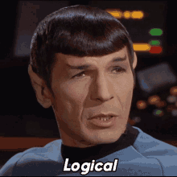
Operadores lógicos
Maior: >
Maior ou igual: >=
Menor: <
Menor ou igual: <=
Igual: ==
Diferente: !=
Complementar: ~ (*)
(*) vamos falar mais sobre em condicionais e loops

Slide 10

O que são strings?

Slide 11

Tipos de strings no Python
Textos:
“A”
“a”
“bala”
“RIO”
”Queijo com goiabada”

Slide 12

Tipos de strings
Sinais:
“*”
“+”
”,”
“&”
“>”

Slide 13

Tipos de strings
“Números”:
“1”
“1584865”
“10.151”
“1.36E5”
“-0.25415”
“0,25”

Slide 14

Tipos de strings
Mistos:
“A senha é 1234”
“Misture a 40°C”
“Vamos reduzir a emissão de CO²”
“O 1º colocado será premiado!”

Slide 15

Vamos praticar

Slide 16

O que aprendemos hoje?
Principais operadores matemáticos.
O que são strings?
Manipulação básica de strings.
Identificação e tratamento de erros.
DÚVIDAS?

Slide 17
Qual o tema da próxima aula?
Variáveis e Funções: Strings, operações e erros.
Variáveis e Funções: Funções built-in e casting.
Controle de Fluxo: Operadores, Listas, condicionais, loops e bibliotecas.
Controle de Fluxo: Funções personalizadas.

Slide 18
O que você precisa saber para a próxima aula?
Tipo de dados
Variáveis
Manipulação de variável
Funções nativas
gmartins@digitalhouse.com

